Slide 1
Programma di Fisica e richieste di fasci dagli utenti
Elena Geraci
Dipartimento di Fisica e Astronomia, Università di Catania
INFN-Sezione di Catania

Slide 2
Comitato Utenti LNS
Eletto il 13/02/2023 in carica fino al Feb 2025
Elena Geraci, Univ. Catania and INFN-Catania, Italy (Coordinatrice)
Antonio D'Amico, NIKHEF, The Netherlands
Chiara Guazzoni, Politecnico di Milano and INFN-Milano, Italy (2° mandato)
Sara Palmerini, Univ. Perugia and INFN-Perugia, Italy (2° mandato)
Antonio Trifirò, Univ. Messina and INFN-Catania, Italy
Utenti:350

Slide 3
La comunità dei LNS
Fisica Nucleare
Fisica Astroparticellare
Fisica Teorica
Fisica Applicata

Slide 4
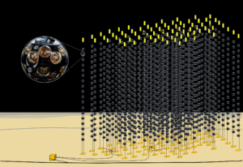
Fisica Astroparticellare
KM3NeT ARCA Shore Station, Capo Passero:
seabed network completata; 28 det units istallate su 230 det unit della configurazione finale
DARKSIDE: progetto ReD, mini TPC (da caratterizzare con neutroni da fascio tandem)
ET-VIRGO: progettazione per ET

Slide 5
Fisica Teorica
Proprietà dei nuclei e della materia nucleare
MONSTRE (MOdeling Nuclear STructure and REactions)
SIM (Strongly Interacting Matter: matter under extreme conditions)
e.g.:
-interazioni nucleari e tecniche ab initio per lo studio delle reazioni tra ioni pesanti e EOS della materia nucleare
-studio moti collettivi (PDR,GDR,etc)
-studio delle reazioni di doppio scambio di carica
-teoria del trasporto per reazioni di frammentazione di interesse per applicazioni mediche
-studi su quark-gluon plasma

Slide 6
Fisica Nucleare
Dinamica Nucleare
reazioni tra ioni pesanti: studio di meccanismi di reazione e dell’equazione di stato della materia nucleare, clustering
(Chimera, Magnex, Oscar, Fazia, etc)
Struttura Nucleare
Studio di fenomeni collettivi, struttura a clusters, doppio decadimento beta senza emissione di neutrino
Astrofisica Nucleare
  studio di sezioni d’urto di reazione dei processi coinvolti nella nucleo-sintesi primordiale e evoluzione stellare (Asfin)
  effetti della struttura nucleare sull’astrofisica (clusters, halo nuclei, moti collettivi)
Applicazioni
  Misura sezioni d’urto per lo studio dell’interazione neutroni-materia (Ntof)
  Sviluppo di una trappola magnetica che confina plasmi ad alta temperatura e densita’ per decadimento beta in condizioni astrofisiche (PANDORA)
  Sviluppo di apparati e nuovi rivelatori

Slide 7
Fisica Applicata
fisica degli acceleratori (ECR, Laser)
applicazioni della fisica alla medicina (protonterapia (Catana),Laser Driven Proton Acceleration Applications, produzione di radiofarmaci,)
sviluppo di nuovi rivelatori
fisica dei beni ambientali e culturali
attività di computing e modelling (FLUKA, Geant4)

Slide 8
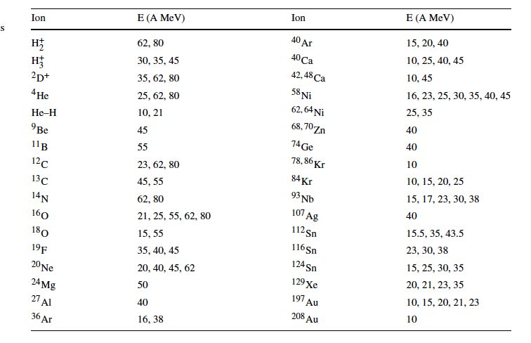
Fasci CS ottenuti con Deflettori Elettrostatici
’’Nuclear Physics midterm plan at LNS’’ Eur. Phys. J. Plus 2023 138:1038

Slide 9
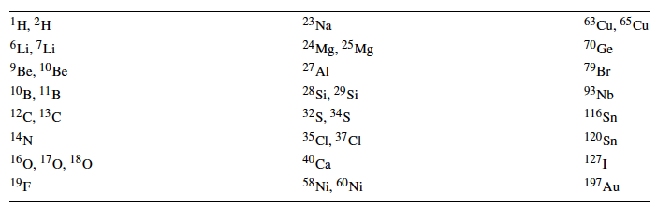
Fasci Tandem prodotti
’’Nuclear Physics midterm plan at LNS’’ Eur. Phys. J. Plus 2023 138:1038

Slide 10
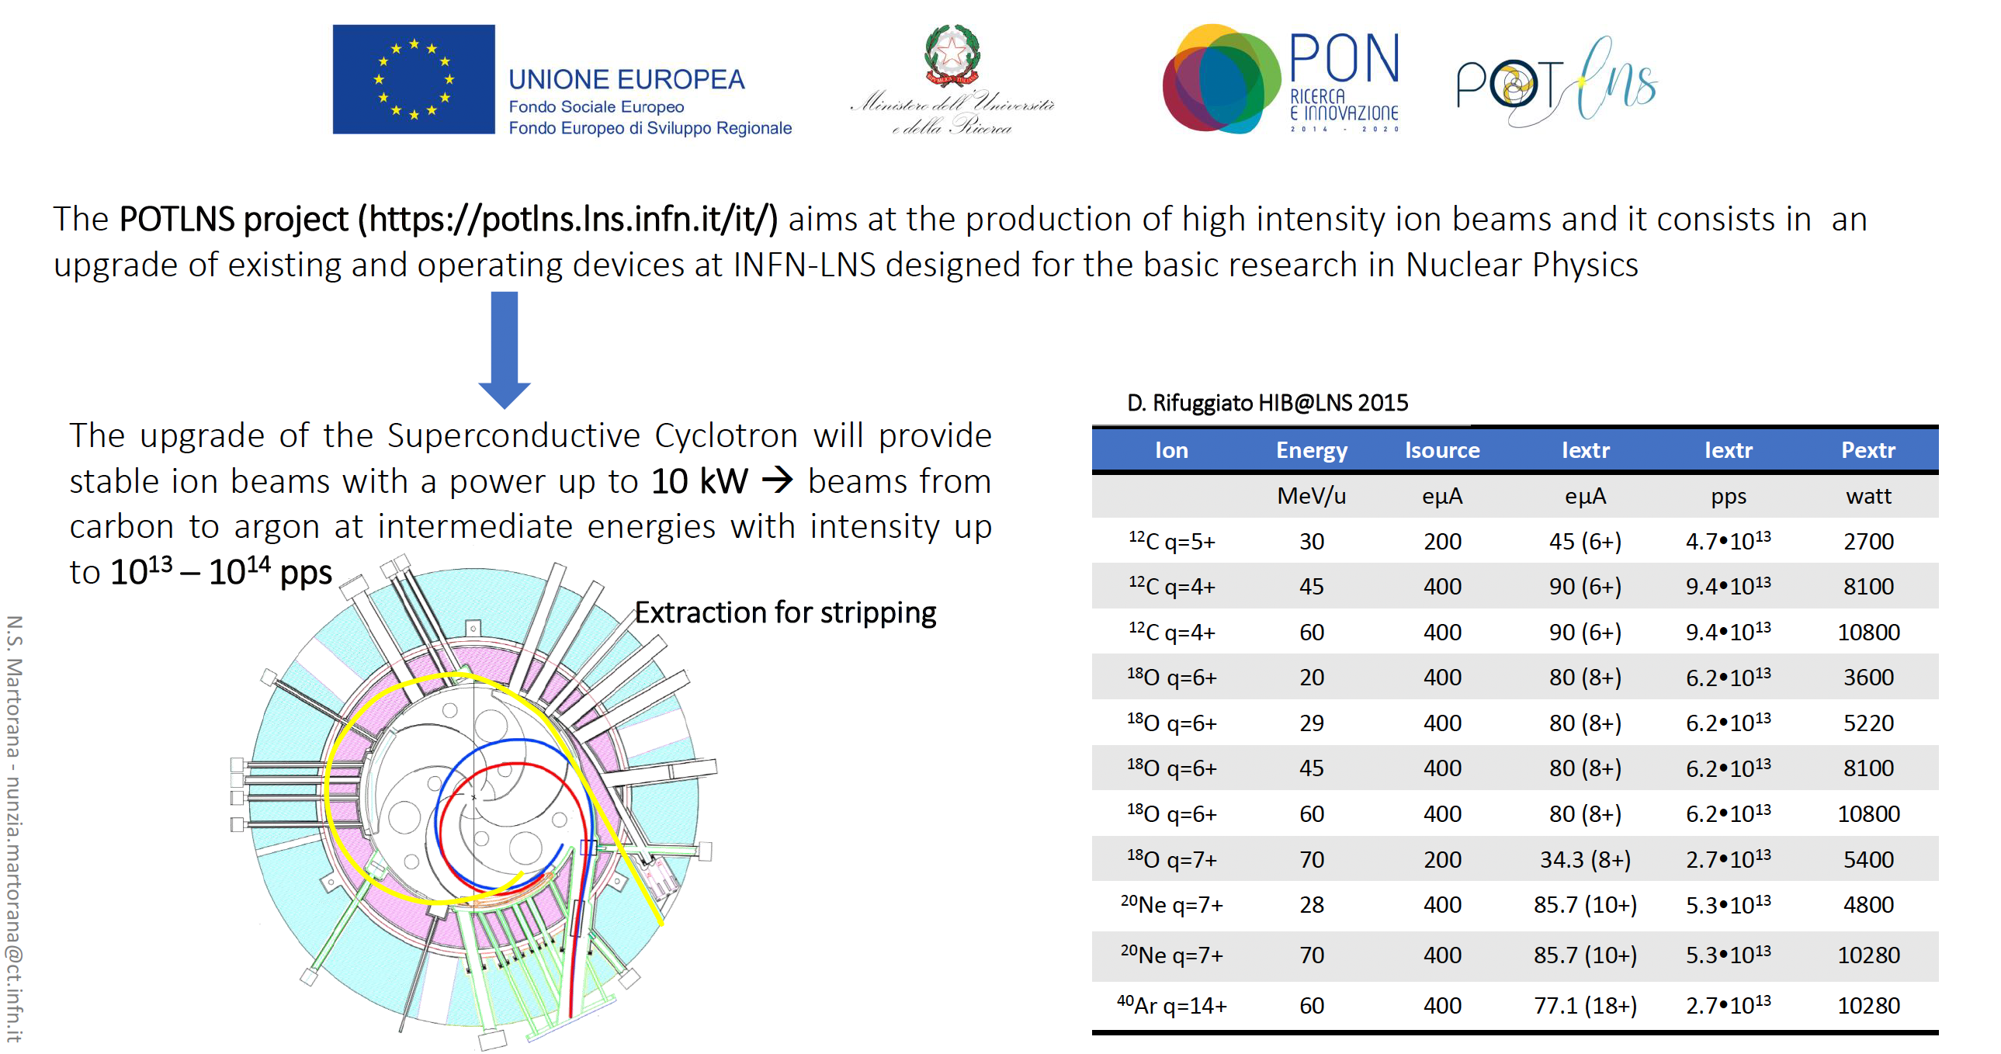
Opportunità aperte dal progetto POTLNS

Slide 11
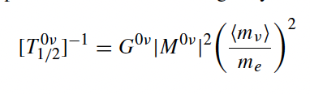
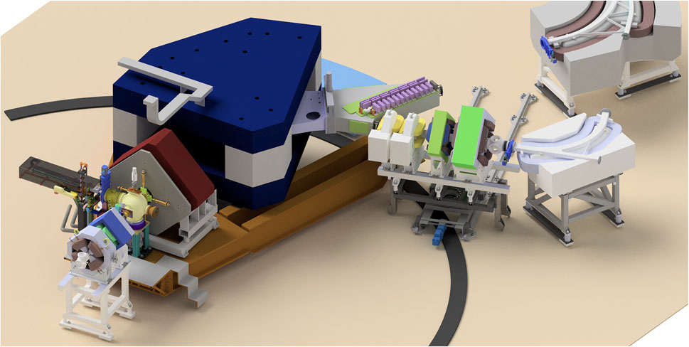
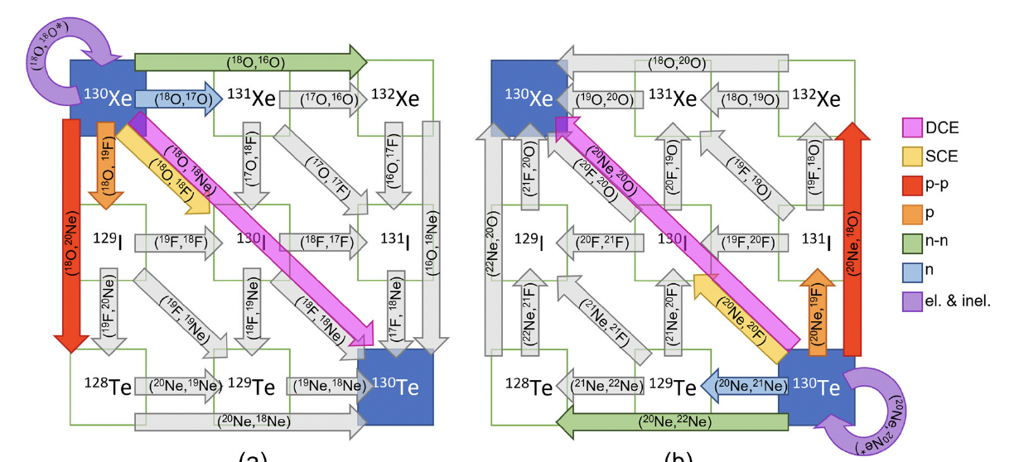
Key Physics Case for Nuclear Structure
Studio della sezione d’urto doppiamente differenziale in reazioni con doppio scambio di carica (DSC) per la determinazione dell’elemento di matrice nucleare utile allo studio del doppio decadimento beta senza emissione del neutrino. (Numen-Magnex-upg)
(²⁰Ne, ²⁰O) (¹⁸Ne, ¹⁸O) 15 AMeV
¹⁸O + ¹³⁰Xe→ ¹⁸Ne + ¹³⁰Te DCE
¹⁸Ne + ¹³⁰Te→ ¹⁸O + ¹³⁰Xe
Vita Media del 0νββ
NME
Sez. D’urto: nbarn

Slide 12
FraISe : Fragment In-Flight Separator
In fase di completamento,
FraISe (Fragment In-Flight Separator), fornirà fasci instabili con alte intensità
Dopo l’Upgrade del CS:
Fasci linea Numen: 10 kW (C-Ar)
Intensita fino a 10¹³ – 10¹⁴ pps
Linea Fraise progettata per
Fasci primari di 2-3 kW:
Intensità RIBs: 10³ –10⁷ pps
Un guadagno di intensità
di un fattore 20-30 rispetto
FRIBS (vecchia configurazione)

Slide 13
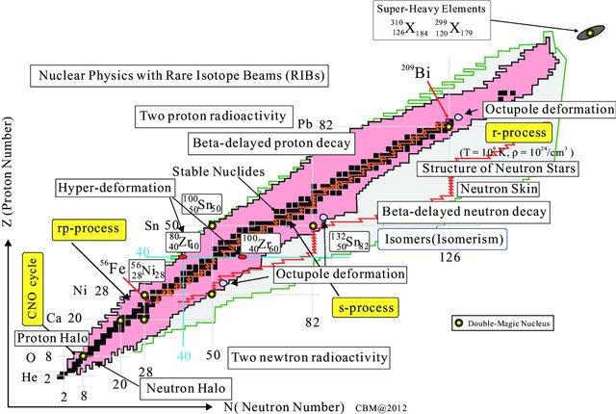
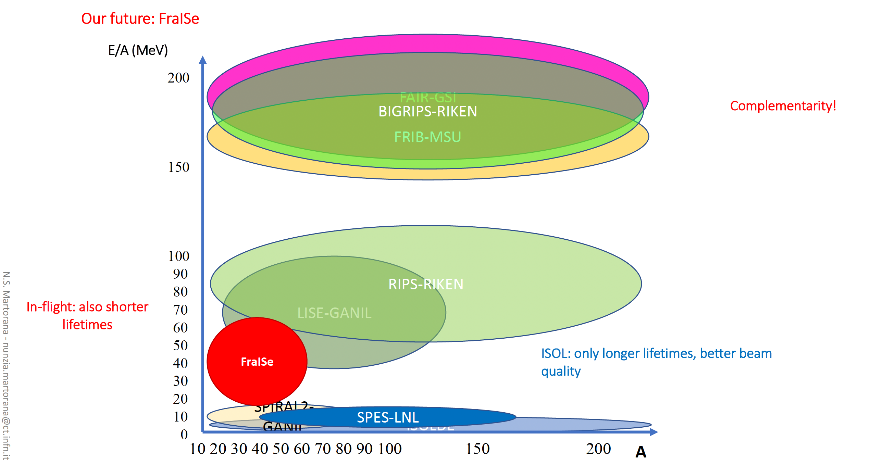
RIBs Facilities

Slide 14
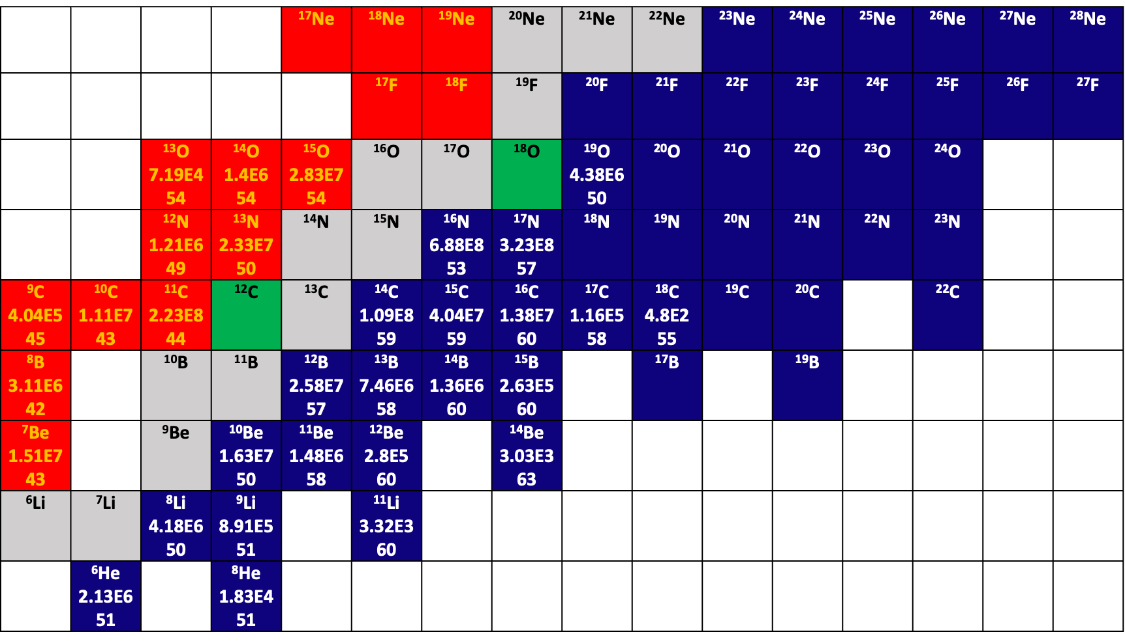
RIBs con Fraise
Utilizzando come fascio primario ¹²C (60AMeV), ¹⁸O(70AMeV) (sviluppati per Numen)
a 2@KW su target ⁹Be

Slide 15
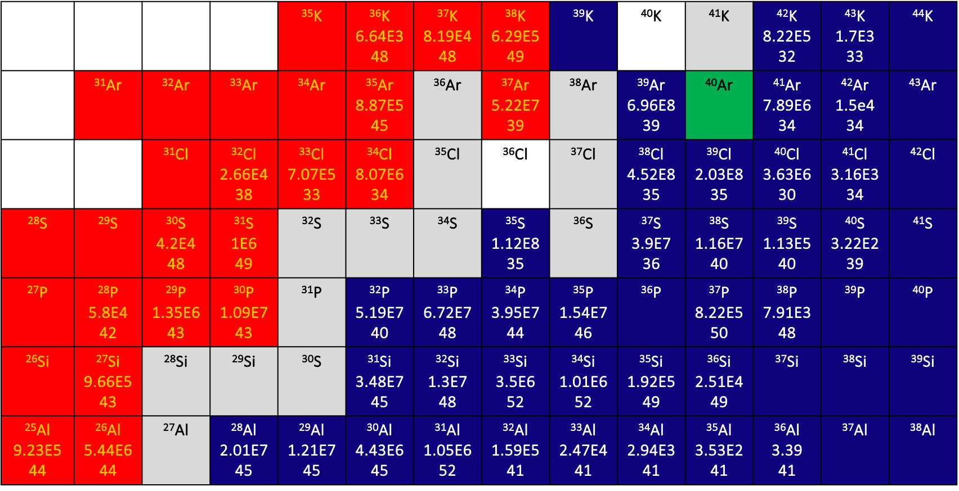
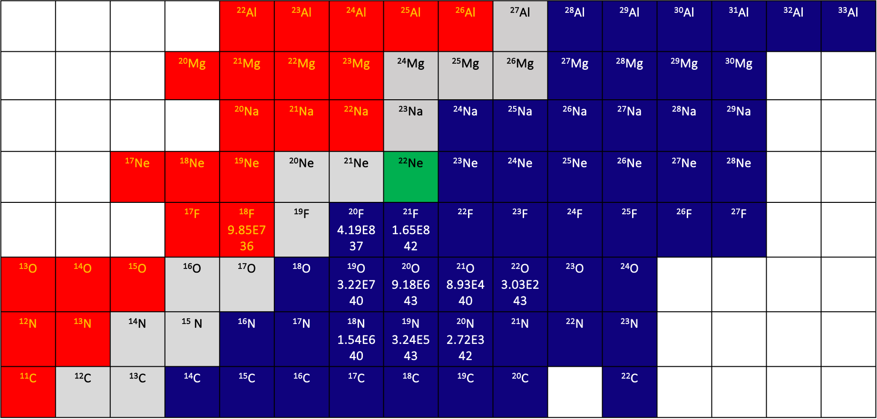
RIBs con Fraise
Utilizzando come fascio primario ²⁰Ne (50 MeV/A), ⁴⁰Ar (60MeV/A)
a 2@KW su target ⁹Be

Slide 16
SIMULAZIONI sviluppate per fasci da CS, la cui estrazione per stripping deve ancora essere studiata, hanno prodotto risultati interessanti.
Ion | Energy
 | MeV/u
¹³C | 55
¹⁶O | 55
²²Ne | 50
²⁴Mg | 50
²⁷Al | 40
³²S | 50
³⁶Ar | 40
⁷⁰Zn | 40
⁹Li 1E6 pps, ¹²B 1.2E8 pps
¹⁵O 2.7E8 pps, ¹⁴O 1.3E7 pps, ¹³O 4.17E5 pps
Fasci interessanti da avere

Slide 17
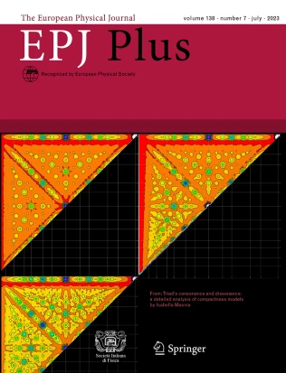
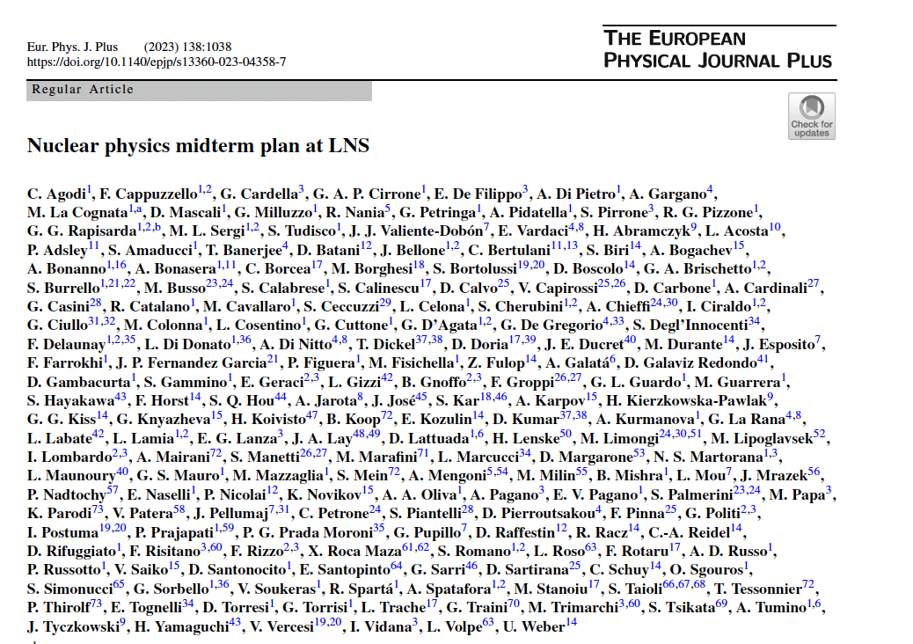
LNS Midterm Plan

Slide 18
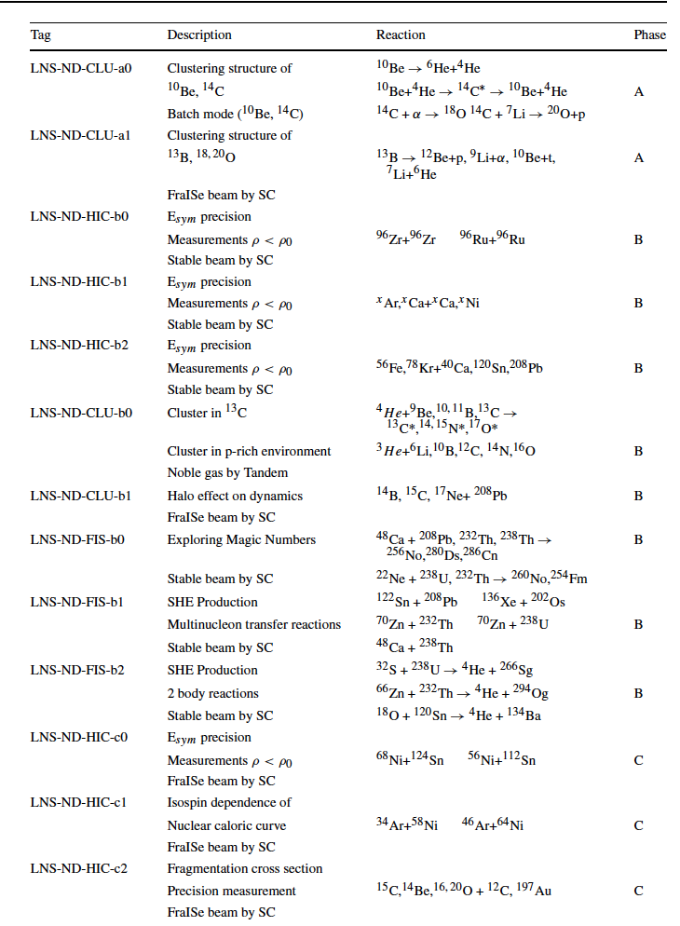
Fisica Nucleare: Alcuni Esperimenti proposti
’’Nuclear Physics midterm plan at LNS’’ Eur. Phys. J. Plus 2023 138:1038

Slide 19
Key Physics Case for Nuclear Dynamics
Clustering
Nuove misure tese a effettuare misure più precise di stati a cluster gia noti
Studio di nuove strutture a cluster e decadimenti
Con Fasci Tandem
⁶Li, ⁷Li, ⁹Be fasci Tandem intensi e molto usati
¹⁰Be batch mode, 10⁹ pps più alta intensità → ⁹Be+n,⁶He+⁴He
¹⁴C struttura a cluster (¹⁰Be+⁴He→ ¹⁴C* →¹⁰Be+⁴He)
Sviluppo di fasci Tandem di gas nobili
per ⁴He +⁹Be, ^{10,11}B, ¹³C →studio scattering elastico e inelastico risonante
³He beam per studi di nuclei leggeri ricchi di protoni (⁸B, ¹²N,¹⁴O,..)
Con fasci Fraise
10²-10⁵ pps e E=10-15 AMeV
⁶He, ⁷Be,¹⁰Be, ¹³B, ¹¹C, ¹⁶C
Proton or neutron halo nuclei projects
Fase A
Fase B
Fase B

Slide 20
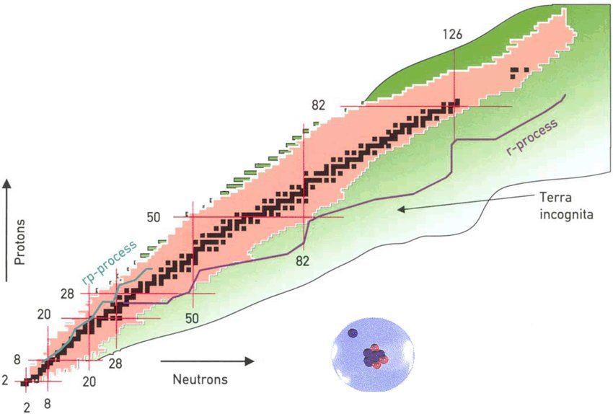
Key Physics Case for Nuclear Dynamics
Dinamica della Fissione
Studio di effetti di shell in fissione e quasi-fissione;
Fissione super-asimmetrica (numeri magici):
²²Ne + ²³⁸U, ²³²Th→²⁶⁰No,²⁵⁴Fm
⁴⁸Ca + ²⁰⁸Pb, ²³²Th, ²³⁸Th→ Produzione ⁷⁸Ni
(SC fasci stabili)
Produzione di elementi superpesanti
Multi-nucleon transfer reactions :
⁷⁰Zn + ²³²Os, ⁷⁰Zn + ²³⁸U, ¹²²Sn + ²⁰⁸Pb , ¹³⁶Xe + ²⁰²Os, ⁴⁸Ca + ²³⁸Th (SC fasci stabili)
tramite reazioni a 2 corpi :
³²S + ²³⁸U→ ⁴He+²⁶⁶Sg, ⁶⁶Zn + ²³²Th→⁴He + ²⁹⁴Og , ¹⁸O + ¹²⁰Sn→⁴He + ¹³⁴Ba
(Magnex apparatus)
Fase B
Fase B
Fase B

Slide 21
Key Physics Case for Nuclear Dynamics
Dinamica Nucleare: Alcuni casi studio
Studi Equazione di Stato Materia Nucleare con ioni pesanti
Proiettili e bersagli con grande asimmetria di isospin
CS Fasci Fraise (⁷⁰Zn, ⁵⁸Ni fasci primari)
⁶⁸Ni+¹²⁴Sn, ⁵²Ni+¹¹²Sn (CHIMERA apparatus) 25AMeV (N/Z=1.46-1.15)
Kr , Ar (stabili e fraise) + Ca,Sn,Pb 35 aMeV (FAZIA apparatus)
(midvelocity emissions, particle-fragment correlations)
Novità:
Aumento della sensibilità all’energia di simmetria di osservabili sperimentali legate al N/Z
-maggiore asimmetria dovuta a fasci ricchi o poveri di neutroni
-sviluppo apparati sperimentali con performance sempre migliori nella rivelazione dei prodotti carichi (massa e carica) e neutri, elevata granularità, etc..
Sviluppo di fasci metallici (presentano molti isotopi stabili)
CS, fasci stabili:
⁷⁶Zr+⁷⁶Zr (N/Z=1.4), ⁹⁶Ru+⁹⁶Ru (N/Z=1.2)
Fase B
Fasci stabili anche con SC bassa intensità (Fase A)
Fase B

Slide 22
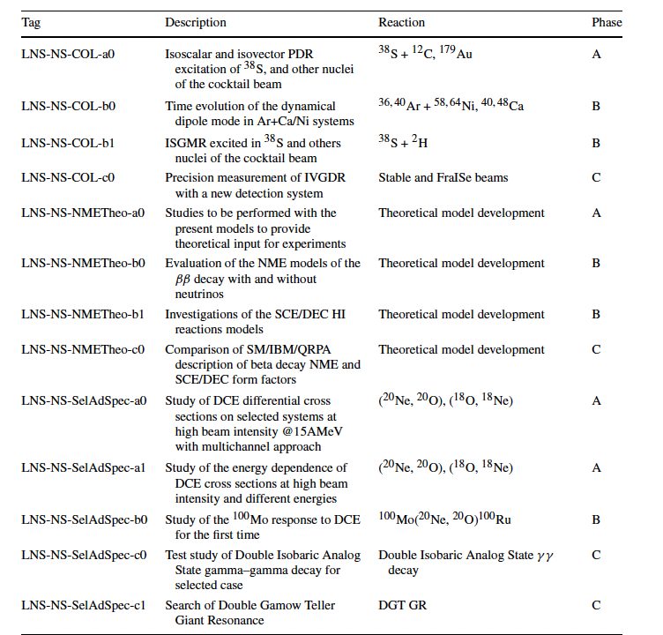
Struttura Nucleare: alcuni esperimenti proposti

Slide 23
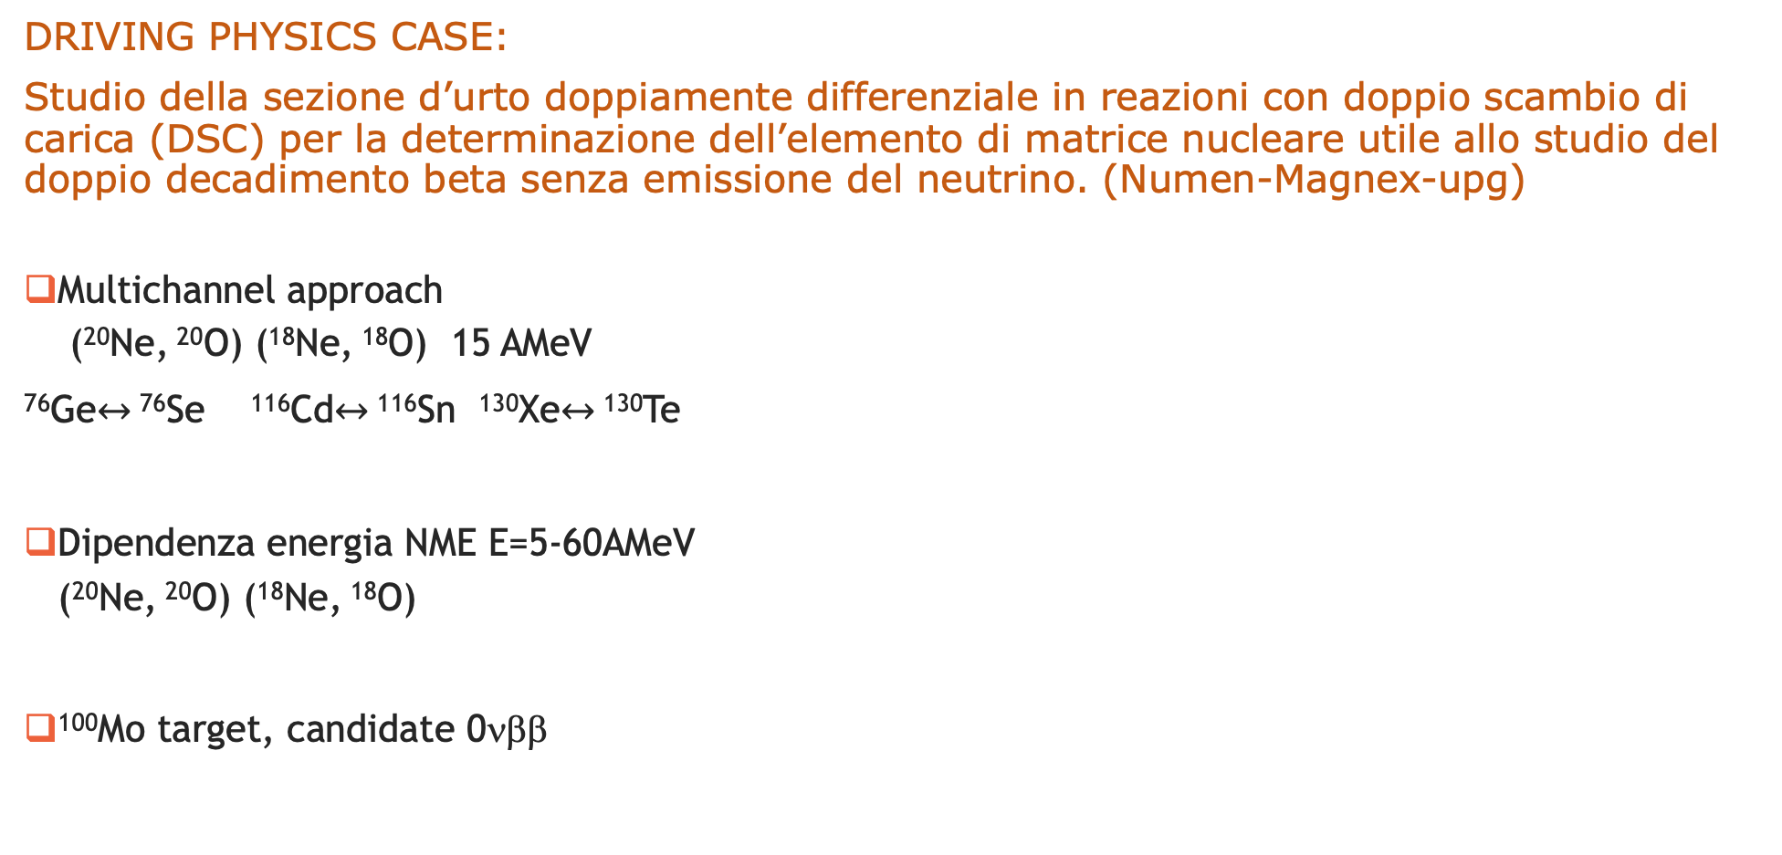
Key Physics Case for Nuclear Structure
DRIVING PHYSICS CASE:
Studio della sezione d’urto doppiamente differenziale in reazioni con doppio scambio di carica (DSC) per la determinazione dell’elemento di matrice nucleare utile allo studio del doppio decadimento beta senza emissione del neutrino. (Numen-Magnex-upg)
Multichannel approach
(²⁰Ne, ²⁰O) (¹⁸Ne, ¹⁸O) 15 AMeV
⁷⁶Ge$↔$ ⁷⁶Se ¹¹⁶Cd$↔$ ¹¹⁶Sn ¹³⁰Xe$↔$ ¹³⁰Te
Dipendenza energia NME E=5-60AMeV
(²⁰Ne, ²⁰O) (¹⁸Ne, ¹⁸O)
¹⁰⁰Mo target, candidate 0νββ
Fasci alta intensità
Vita Media del 0νββ
Fase A
NME
Fase A
Sez. D’urto: nbarn
Fase B

Slide 24
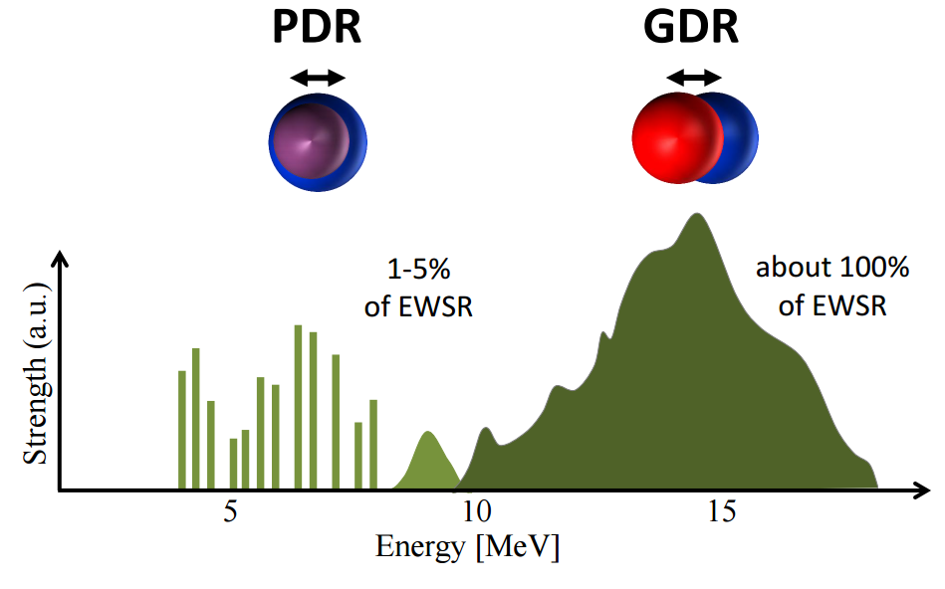
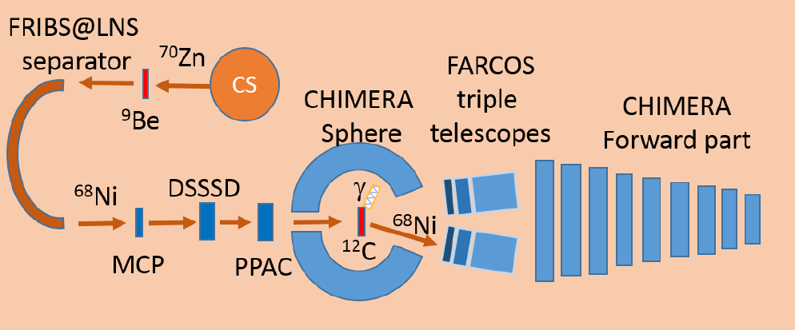
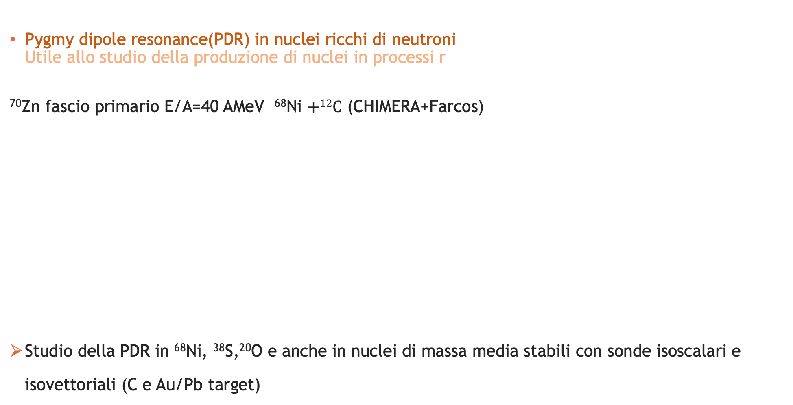
Key Physics Case for Nuclear Structure
Pygmy dipole resonance(PDR) in nuclei ricchi di neutroni
Utile allo studio della produzione di nuclei in processi r
⁷⁰Zn fascio primario E/A=40 AMeV ⁶⁸Ni $+12C$ (CHIMERA+Farcos)
Studio della PDR in ⁶⁸Ni, ³⁸S,²⁰O e anche in nuclei di massa media stabili con sonde isoscalari e isovettoriali (C e Au/Pb target)
Fase A
Fase B

Slide 25
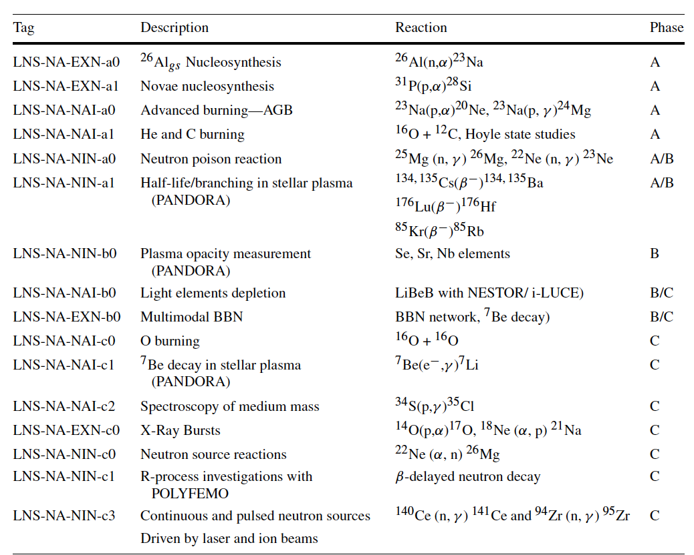
Astrofisica Nucleare: alcuni esperimenti proposti

Slide 26
Key Physics Case for Nuclear Astrophysics
FASCI TANDEM utilizzati per:
Nuclear and atomic inputs for stellar evolution, measuring nuclear cross sections via indirect techniques, THM
²⁶Al(n,a)²³Na , ²³Na(p,a)²⁰Ne , ¹⁰Be+⁶Li (or TH Nucleus) → ¹⁰Be(a,n)¹³C
⁷Be half-life in un ambiente stellare fortemente ionizzato ( PANDORA plasma)
⁷Be→⁷Li modelli nucleosintesi primordiale (cosmological litium problem)
⁷Be prodotto con protoni (SC)+boro nitride
Utilizzo di fasci Tandem di gas nobili (He, Ne) :
⁷Li(³He, n ⁸Be)→H , ²²Ne(⁶Li,d)²⁶Mg
Con I-LUCE facility, reazioni di interesse nel Big Bang Nucleosintesi
d(d,n)3He, d(d,p)t, 3He(d,p)4He, t(d,n)α, 7Li(p,α)4He
Fase A
Fase B
Fase B
Fase C

Slide 27
Fisica Nucleare applicata
Applicazioni Mediche:
Catana, Flash radiotherapy e BNCT, RIBs per trattamento e diagnostica (¹¹C)
High Power Laser Facility: laser-driven secondary source
Pandora plasma trap:
studi su energia da fusione, fisica nucleare del plasma, astrofisica

Slide 28
Dove hanno misurato gli utenti LNS da luglio 2020:
Magnex: i-Themba Lab(Sud Africa),
Chimera: HIL(Polonia), GSI(Germany), LNL
ASFIN: Triumph(Canada), IFIN(Romania), NDU(Notre Dame Univ,Indiana), TUNL(Duke,USA), RIKEN(Giappone),Isolde-Cern, LNL
Fazia: Ganil(Francia), FRIBS (USA), LNL

Slide 29
In conclusione
Utenti pronti a riprendere le misure il prima possibile
Desiderosi di essere informati sugli sviluppi
Richiedono l’uso della foresteria
Richiedono l’accesso alle sale sperimentali

